Slide 1
วิชา ช่างไม้เบื้องต้น

Slide 2
เรื่องที่ 1 ความปลอดภัยในการทำงาน
ความปลอดภัยในการปฏิบัติงานไม้สิ่งที่ต้องคํานึงถึงในการปฏิบัติงานก็คือ ความปลอดภัย ถ้าเราทํางานอย่างใดอย่างหนึ่งสําเร็จ แต่ต้องบาดเจ็บ สูญเสียอวัยวะ หรือทําให้เครื่องมือชํารุดเสียหาย ก็อาจจะไม่คุ้มค่า ฉะนั้นอุบัติเหตุที่อาจเกิดขึ้นในระหว่างการปฏิบัติงาน คือสิ่งที่เราต้องระมัดระวังป้องกันไม่ให้เกิด หรือถ้าเกิดขึ้น ก็อาจจะให้มีความสูญเสียน้อยกว่าที่ควรจะเป็นการปฏิบัติงานที่เกี่ยวกับงานไม้ก็เช่นเดียวกัน

Slide 3
ความปลอดภัยในงานไม้สามารถแยกได้ 3 ด้าน ดังนี้
1. ความปลอดภัยด้านตัวบุคคล ควรคํานึงถึงและปฏิบัติให้ถูกต้อง ดังนี้
1.1 แต่งกายให้เหมาะสมกับการปฏิบัติงาน เสื้อ กางเกง ควรเย็บติดกัน หรือเป็น เสื้อคลุม หรือมีผ้ากันเปื้อน ที่รัดกุม
1.2 สวมใส่รองเท้าหุ้มส้นหรือรองเท้านิรภัย
1.3 ไม่ควรสวมใส่เครื่องประดับ เช่น นาฬิกา แหวน และกําไลข้อมือ ในขณะปฏิบัติงาน
1.4 ถ้าผมยาวควรรวบผมหรือสวมหมวกปิดทับให้เรียบร้อย
1.5 ในการปฏิบัติงานที่อาจมีการกระเต็นของเศษไม้หรือฝุ่นมาก ๆ ควรสวมใส่แว่นตานิรภัย และผ้าปิดจมูกกันฝุ่น
1.6 ไม่ควรหยอกล้อหรือเล่นกันในบริเวณที่ปฏิบัติงานหรือในบริเวณที่มีข้อห้าม
1.7 ไม่ควรปฏิบัติงานในขณะที่ร่างกายเหนื่อยล้า อ่อนเพลีย เครียดหรือไม่สบาย

Slide 4
2. ความปลอดภัยด้านเครื่องมือ อุปกรณ์และวัสดุควรปฏิบัติดังนี้
2.1 ไม่จับ ปรับ หรือแต่ง เครื่องมือและอุปกรณ์ต่าง ๆ โดยที่ไม่มีความรู้หรือลองด้วยความสนุก
2.2 ไม่ควรเก็บเครื่องมือที่มีปลายแหลม เช่น มีด สิ่ว เหล็กขีด หรือวงเวียนปลายแหลมไว้ใน กระเป๋าเสื้อหรือกางเกง
2.3 การถือเครื่องมือที่มีปลายแหลมคมควรให้ด้านที่มีปลายแหลมชี้ลงด้านล่าง หรือหาวัสดุหุ้ม ปลายแหลมเสียก่อน
2.4 ควรยื่นหรือส่งเครื่องมือส่วนที่เป็นด้ามจับหรือส่วนที่ไม่แหลมคมให้ผู้ร่วมงานไม่ควรโยนให้
2.5 แจ้งครูหรือผู้ควบคุมให้ทราบเมื่อเครื่องมือหรืออุปกรณ์ชํารุดเสียหาย
2.6 ไม่ควรใช้เครื่องมืออุปกรณ์ที่ชํารุด หรือควรช่อมแซมเครื่องมือส่วนที่ชํารุดให้เรียบร้อย ก่อนใช้งาน

Slide 5
2.7 การลับหรือปรับแต่งคมของเครื่องมือให้คมอยู่เสมอตามความเหมะสมขอเครื่องมอืแต่ละชนิด
2.8 ใช้เครื่องมือให้ถูกต้องตามลักษณะการใช้งาน เช่น ไม่ควรใช้ด้ามฉากดอกตะปู
2.9 เมื่อต้องใช้เครื่องมือเกี่ยวกับไฟฟ้า ต้องแน่ใจว่ามีการป้องกันไฟฟ้ารั่ว
2.10 การกองเก็บไม้ควรมีไม้หมอนรองวางเรียงตามขนาดความยาวให้เป็นระเบียบ
2.11 ควรเก็บวัสดุและอุปกรณ์งานสีหรือสารละลายที่ไวไฟไว้ในที่มิดชิด
2.12 ควรเช็ดทําความสะอาดเครื่องมือ จัดเก็บเครื่องมือและวัสดุอุปกรณ์ให้เป็นระเบียบตาม หมวดหมู่หลังเลิกปฏิบัติงานทุกครั้ง

Slide 6
3. ความปลอดภัยด้านการปฏิบัติงานในโรงฝึกงาน ควรปฏิบัติดังนี้
3.1 ปฏิบัติตามกฎความปลอดภัย ตามคําแนะนําของครูและของผู้ควบคุมอย่างเคร่งครัด
3.2 ควรมีชุดปฐมพยาบาลเบื้องตันไว้ในพื้นที่ปฏิบัติงาน
3.3 ถังดับเพลิงต้องอยู่ในที่ที่สามารถมองเห็นได้ชัดเจนและหยิบใช้งานได้สะดวก
3.4 รีบแจ้งครูหรือผู้ควบคุมให้ทราบทันที่ที่เกิดอุบัติเหตุ
3.5 จัดให้มีแสงสว่างในบริเวณปฏิบัติงานให้เพียงพอ
3.6 จัดให้มีการระบายอากาศบริเวณพื้นที่ปฏิบัติงานให้เพียงพอ
3.7 การยกหรือเคลื่อนย้ายไม้ที่มีความยาวมากควรมีผู้ช่วย และควรเคลื่อนย้ายให้ไม้อยู่ในแนวนอน

Slide 7
3.8 วัสดุที่เป็นชิ้นเล็ก ๆ เช่น ตะปูน็อต ควรมีภาชนะหรือกล่องสําหรับใส่
3.9 ไม่ควรอมตะปูไว้ในปากขณะตอกตะปู
3.10 บริเวณพื้นที่ปฏิบัติงานจะต้องสะอาด ปราศจากเศษไม้ขี้เลื่อย และน้ำมัน
3.11 เคารพและปฏิบัติตามป้ายเตือนต่าง ๆ ในพื้นที่ปฏิบัติงาน เช่น เครื่องจักร
3.12 เต้ารับ เต้าเสียบ สายไฟสนาม และอุปกรณ์เกี่ยวกับไฟฟ้าต้องไม่ชํารุดควรซ่อมแซมให้ อยู่ในสภาพดีก่อนใช้งาน 3.13 ตะปูที่มีปลายแหลมโผล่ขึ้นมาควรพับหรือถอนตะปูออก
3.14 การเคลื่อนย้ายของหนักควรหาผู้ช่วยหรือใช้เครื่องทุนแรงยก
3.15 หลังเลิกปฏิบัติงาน ควรช่วยกันทําความสะอาดบริเวณที่ปฏิบัติงานอยู่เสมอ

Slide 8
เรื่องที่ 2 การอ่านแบบและประมาณการวัสดุงานไม้
การถอดแบบงานไม้แบบ การคํานวณหาปริมาณพื้นที่ไม้แบบ คือ พื้นที่ของไม้แบบที่ประกอบขึ้น เพื่อเป็นแบบหล่อ คอนกรีตในงานโครงสร้างคอนกรีตเสริมเหล็กทั้งหมดของอาคารโดยคํานึงถึงเทคนิคการก่อสร้าง ว่าต้องประกอบแบบหล่ออย่างไรจึงจะเทคอนกรีตได้รูปทรงของโครงสร้างตามต้องการโดยแยก ตามส่วนประกอบของโครงสร้าง ได้แก่ ฐานราก ตอม่อ เสา คาน บันได พื้น กันสาด แผงบัง แดด หรือหลังคา คอนกรีตเสริมเหล็กแล้วนํามาคิดรวมปริมาณงานไม้แบบทั้งหมด หน่วยเป็น ตารางเมตร การคํานวณหาพื้นที่ไม้ แบบแยกตามส่วนประกอบของโครงสร้างมีวิธีคิด ดังนี้

Slide 9
1.ฐานราก คิดความยาวของเส้นรอบรูปของฐานราก คูณ ความหนาของฐานราก คูณ จํานวนฐาน เขียนสมการการ หาพื้นที่ไม้แบบหล่อฐานรากเป็น
ความยาวของเส้นรอบรูปของฐานราก x หนา x จํานวนฐาน = ........ตารางเมตร
ให้ถอดจากแบบแปลนฐานราก ตอม่อ และแบบขยายฐานราก ตอม่อ โดยคิดปริมาณ งานแยก ตามหมายเลขฐานรากแล้วหาผลรวมของไม้แบบที่ใช้หล่อฐานราก
2. ตอม่อ คิดความยาวรอบรูปหน้าตัดของตอม่อ คูณ ความสูงของตอม่อ คูณ จํานวนตอม่อ เขียนสมการการหาพื้นที่ไม้แบบหล่อตอม่อเป็น
ความยาวรอบรูปหน้าตัดของตอม่อ x สูง x จํานวนตอม่อ = .........ตารางเมตร
ให้ถอดจากแบบแปลนฐานราก ตอม่อ และแบบขยายโครงสร้างฐานราก ตอม่อ โดยคิด แยกปริมาณ งานตามหมายเลขตอม่อแล้วหาผลรวมของไม้แบบที่ใช้หล่อตอม่อ

Slide 10
3. เสา คิดความยาวรอบรูปหน้าตัดเสา คูณ ความสูงของเสา คูณ จํานวนเสาเขียนสมการ การหาพื้นที่ ไม้แบบหล่อเสาเป็น
ความยาวรอบรูปหน้าตัดเสา x สูง x จํานวนเสา = .........ตารางเมตร
ให้ถอดจากแบบแปลนโครงสร้างเสาชั้นล่าง แปลนโครงสร้างเสาทุกชั้น และแบบขยาย โครงสร้างเสา โดยคิดแยกปริมาณตามหมายเลขเสา แยกชั้นแล้วหาผลรวมของไม้แบบที่ใช้หล่อเสา
4. คานคอดินที่ระดับใต้คานไม่สูงกว่าระดับดินบริเวณ คิดขนาดพื้นที่จากด้านความลึก 2 ด้าน ของคาน (ไม่ต้องรวมความกว้างของคาน) คูณ ความยาวของคาน เขียนสมการการหาพื้นที่ไม้แบบหลอ่ คานคอดินเป็น
ความลึกของคาน x 2 ด้าน x ยาว = .........ตารางเมตร
ให้ถอดจากแบบแปลนโครงสร้างคานคอดิน และแบบขยายโครงสร้างคาน โดยคิดแยก ตามหมายเลข คานคอดินแล้วหาผลรวมของไม้แบบที่ใช้หล่อคานคอดิน

Slide 11
5. คานคอดินที่ระดับใต้คานสูงกว่าระดับดินบริเวณ คิดขนาดพื้นที่จากด้านความลึก 2 ด้านของคาน รวมกับด้านล่างใต้ท้องคานคูณความยาวของคาน เขียนสมการการหาพื้นที่ไม้แบบหล่อคานคอดินที่ระดับใต้คาน สูงกว่าระดับเป็น [(ความลึกของคาน x 2 ด้าน) + ความกว้างของคาน x ยาว)] = .........ตารางเมตร
ให้ถอดจากแบบแปลนโครงสร้างคานคอดิน และแบบขยายโครงสร้างคาน โดยคิดแยกตาม หมายเลขคานคอดินแล้วหาผลรวมของไม้แบบที่ใช้หล่อคานคอดิน

Slide 12
6. คาน คิดขนาดพื้นที่จากด้านความลึก 2 ด้านของคานรวมกับความกว้างของคานคูณ ความยาวของคาน กรณีคานช่วงเดียวให้ใช้ตัวเลขจากศูนย์กลางเสาถึงศูนย์กลางเสาเป็นความยาว คาน หน่วยเป็นเมตร กรณีคาน ยื่นให้ใช้ตัวเลขจากศูนย์กลางเสาถึงปลายคานเป็นความยาวคาน หน่วยเป็นเมตร จากนั้นให้พิจารณาหน้าตัด ของคานเพื่อคํานวณปริมาณไม้แบบหล่อคาน เขียน สมการการหาพื้นที่ไม้แบบคานเป็น
[(ความลึกของคาน x 2 ด้าน) + ความกว้างของคาน x ยาว)] = .........ตารางเมตร
ให้ถอดจากแบบแปลนโครงสร้างคานคอดิน และแบบขยายโครงสร้างคาน โดยคิดแยก ตามหมายเลขคาน แล้วหาผลรวมของไม้แบบที่ใช้หล่อคาน

Slide 13
7. พื้น คิดพื้นที่จากความกว้างของพื้นคูณความยาวของพื้นในแต่ละผืน เขียนสมการการ หาพื้นที่ไม้ แบบท้องพื้นเป็น กว้าง x ยาว = .........ตารางเมตร
ให้ถอดจากแบบแปลนโครงสร้างพื้นทุกชั้น และแบบขยายโครงสร้างพื้น โดยคิดแยก ตามหมายเลขพื้น แยกตามชั้นแล้วหาผลรวมของไม้แบบที่ใช้หล่อพื้น
8. บันได คิดตามลักษณะของบันได เช่น บันไดท้องเรียบ คิดพื้นที่ของท้องบันไดรวม กับท้องชานพัก รวมกับพื้นที่ความกว้างของบันไดคูณจํานวนขั้นบันได รวมกับความหนาของ บันไดหรือพื้นที่ของแม่บันไดรวม ความสูงของลูกตั้งบันไดทั้งสองด้าน เขียนสมการการหาพื้นที่ไม้แบบบันไดเป็น
[(ความกว้างท้องบันได x ยาว) + (ความกว้างท้องชานพัก x ยาว) + (ความกว้าง ของบันได x ความสูงลูกตั้ง x จํานวนขั้นบันได x 2 ด้าน) + (ความหนาของบันได รวมความสูงของลูกตั้งx ยาว) = .........ตารางเมตร)]
ให้คิดแยกตามหมายเลขบันได แยกตามชั้น และหาผลรวมของไม้แบบที่ใช้หล่อบันได

Slide 14
9. พื้นกันสาด คิดจากพื้นที่ท้องพื้นกันสาดโดยใช้ความกว้างคูณความยาว เขียนสมการ การหาพื้นที่ไม้ แบบท้องพื้นกันสาดเป็น
คิดพื้นที่กว้าง x ยาว = .........ตารางเมตร
ให้คิดแยกตามหมายเลขพื้นกันสาด แยกตามชั้น และหาผลรวมของไม้แบบที่ใช้หล่อพื้น กันสาด
10. แผงบังแดด คิดแยกตามระนาบของแผงบังแดด โดยใช้ความกว้างคูณความยาว เขียนสมการ การหาพื้นที่ไม้แบบหล่อแผงบังแดดเป็น
คิดพื้นที่กว้าง x ยาว = .........ตารางเมตร
ให้คิดแยกตามหมายเลขแผงบังแดด แยกตามชั้น และหาผลรวมของไม้แบบที่ใช้หล่อ แผงบังแดด

Slide 15
11. หลังคาคอนกรีตเสริมเหล็กหล่อกับที่พื้นเรียบ โดยใช้ความกว้างคูณความยาว เขียนสมการการหาพื้นที่ไม้ แบบท้องพื้นหลังคาเป็น
คิดพื้นที่กว้าง x ยาว = .........ตารางเมตร
ให้คิดแยกตามหมายเลขพื้นหลังคา แยกตามชั้น และหาผลรวมของไม้แบบที่ใช้หล่อพื้น

Slide 16
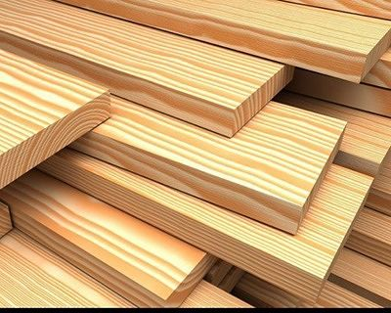
เรื่องที่ 3 วัสดุงานไม้
ไม้เนื้ออ่อน เป็นไม้ที่มีวงปีกว้างมาก เนื่องจากเป็นไม้โตเร็ว ลําต้นใหญ่ เนื้อค่อนข้างเหนียว แต่แปรรูป ได้ง่าย เนื้อไม้มีสีจาง หรือ ค่อนข้างซีด ความทนทานมีขีดจํากัดไม่สามารถรับน้ำหนักได้มากเท่าที่ควร จึงเหมาะกับงาน ในที่ร่ม หรือ งานชั่วคราวเป็นส่วนใหญ่

Slide 17
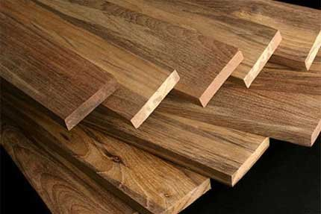
ไม้เนื้อแข็ง เป็นไม้ที่มีวงปีมากกว่าไม้เนื้ออ่อน เพราะมีการเจริญเติบโตช้ากว่า โดยเฉลี่ยมีอายุหลาย สิบปี จึงจะนํามาใช้งานได้ ลักษณะทั่วไปของไม้เนื้อแข็ง ผิวสัมผัสของเนื้อไม้จะมีความมัน ลวดลายละเอียด เนื้อแน่น สีเข้ม (แดงถึงดํา) มีน้ำหนักมาก แข็งแรงทนทาน เหมาะสําหรับงานปูพื้น งานเฟอร์นิเจอร์และงาน โครงสร้างไม้

Slide 18
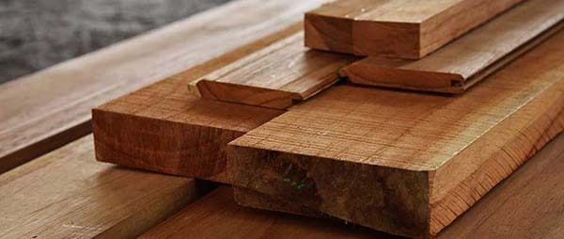
ไม้เนื้อแกร่ง เป็นไม้ที่มีการเจริญเติบโตช้ามากที่สุด จึงทําให้มีวงปีถี่มากกว่าไม้สองชนิดแรก โดยมีอายุ เฉลี่ยไม่น้อยกว่า 60-70 ปีขึ้นไป จึงจะนํามาใช้งานได้เนื้อไม้มีสีเข้มค่อนข้างแดง น้ำหนักไม่มากแต่แข็งกว่าไม้ เนื้อแข็ง ไม้ที่จัดอยู่ในกลุ่มนี้ส่วนใหญ่มักเป็นไม้ที่ใช้ในงานโครงสร้างเป็นหลัก อาทิพื้น คาน ตง ขื่อ และเสา

Slide 19
วัสดุทดแทนไม้หรือไม้ประกอบ
1. กลุ่มไม้แปรรูป เช่น ไม้ประกับโครงสร้าง และ แผ่นไม้ประสาน
2. กลุ่มไม้บาง เช่น แผ่นไม้อัด ,แผ่นไม้อัดไส้ไม้ระแนง ,แผ่นไม้อัดไส้ไม้ประกบตั้ง ,แผ่นไม้อัดไส้ไม้คร่าว ,แผ่นไม้อัดสอดไส้ และ แผ่นไม้บางประกับ
3. กลุ่มชินไม้ เช่น แผ่นชิ้นไม้อัด ,แผ่นเกล็ดไม้อัด ,แผ่นไม้อัดเกล็ดเรียงชิ้น และ แผ่นไม้อัดไส้ปาร์ติเกิล
4. กลุ่มเส้นใยไม้ เช่น แผ่นใยไม้อัดแข็ง และ แผ่นใยไม้อัดความแน่นปานกลาง
5. กลุ่มไม้อัดสารแร่ เช่น แผ่นฝอยไม้อัดซีเมนต์ และ แผ่นชิ้นไม้อัดซีเมนต์และแผ่นใยไม้อัดซีเมนต์

Slide 20
เรื่องที่ 4 การใช้และบำรุงรักษาเครื่องมือและเครื่องจักรงานไม้
1. กบไสไม้ กบลางสั้น ส่วนมากจะมีความยาว 6-8 นิ้ว ใช้ไสไม้ที่มีขรุขระ แอ่น บิดงอ ซึ่งกบชนิดอื่น ไม่สามารถไสได้ ใบกบทํามุมกับตัวกบ 45 องศากบล้างยาว มีลักษณะคล้ายกบล้างสั้น มีความยาว 16-18 นิ้ว ใช้ล้างแนวไม้ให้ตรงใช้ไสไม้ก่อนเพราะติดล้างกัน
การจัดเก็บบํารุงรักษา ตรวจดูความเรียบร้อยของใบกบก่อนเก็บเข้าที่ ทําความสะอาดตัวกบโดยใช้ แปรงปัดเศษไม้ออก ชโลมน้ำมันใบกบก่อนเก็บเข้าที่เก็บ ทําความสะอาดตะไบโดยใช้แปรงทองเหลืองปัดเศษโลหะออก ไม่ควรวางตะไบทับกันเพราะจะทําให้คมตะไบสึกหรอได้ง่าย กบขูดหรือกบแต่ง ใช้แต่งไม้โค้งเพื่อผิวเรียบ ซึ่งกบธรรมดาไม่อาจแต่งได้

Slide 21
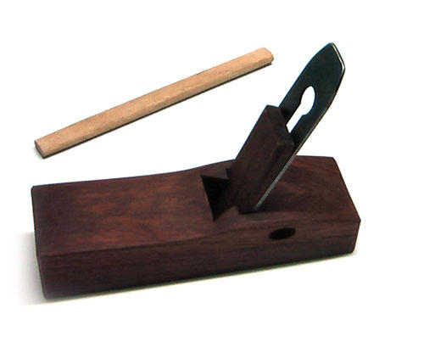
กบไสไม้ กบลางสั้น

Slide 22
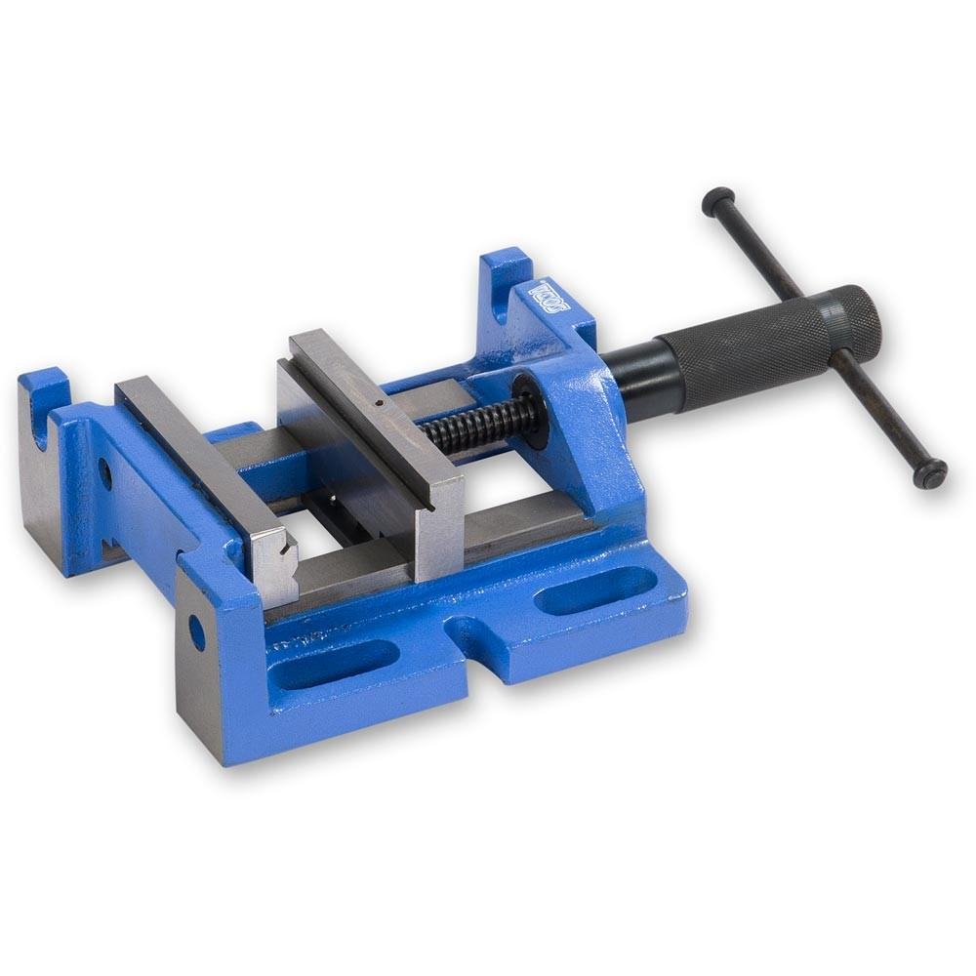
2. ปากกาจับยึด เป็นปากกาที่ยึดแน่นบนโต๊ะสําหรับใช้งาน ใช้สําหรับจับโลหะให้แน่นเพื่อตัด ขัด เจาะ ตะไบ ลบคม
การบํารุงรักษาไม่ควรใช้ปากการองรับเหล็กเพื่อทุบ จะทําให้ปากกาแตกหักได้ง่ายทําความสะอาดทุกส่วนของปากกาจับชิ้นงาน หลังจากทําความสะอาดปากกาจับชิ้นงานเสร็จ ให้ชโลมด้วยน้ำมันเพื่อป้องกัน สนิมเมื่อเลิกใช้งานขันปากกาเข้าไปให้มิดชิด

Slide 23
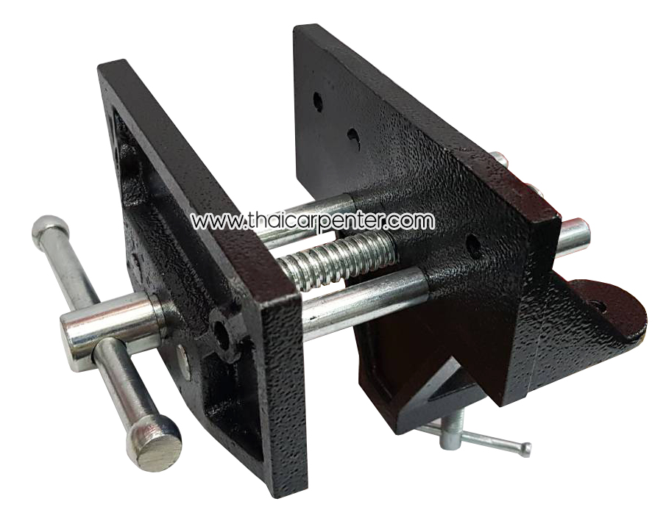
3. ปากกาหัวโต๊ะ เป็นปากกาที่ยึดแน่นอยู่กับด้านข้างหัวโต๊ะใช้งาน ใช้สําหรับจับไม้ในการตัด
การบํารุงรักษา ไม่ควรใช้ปากการองรับเหล็กเพื่อทุบ จะทําให้ปากกาแตกหักได้ง่ายทําความสะอาด ทุกส่วนของปากกาจับชิ้นงาน หลังจากทําความสะอาดปากกาจับชิ้นงานเสร็จ ให้ชโลมด้วยน้ำมันเพื่อป้องกัน สนิมเมื่อเลิกใช้งานขันปากกาเข้าไปให้มิดชิด

Slide 24
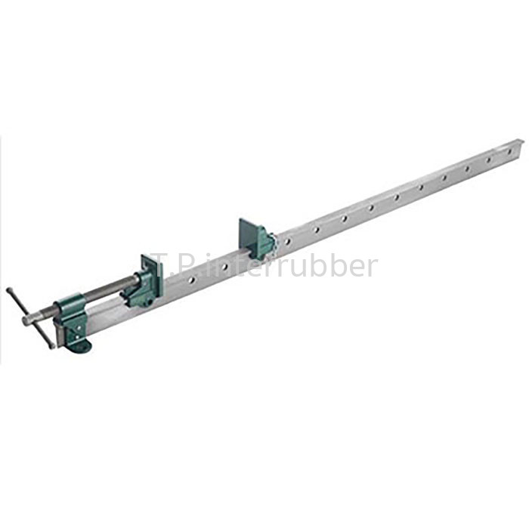
4. ปากกาอัดไม้หรือแม่แรงอัดไม้ เป็นปากกาจับชิ้นงานที่ใช้สําหรับในการอัดไม้เข้าหากันให้แน่น เช่น การอัดพื้น อัดไม้แผ่น อัดประกอบชิ้นงาน มีขนาดความยาวติดเป็นเมตร เช่น 1 เมตร 0.50 เมตร 2.00 เมตร เป็นต้น
การบํารุงรักษาเมื่อเลิกใช้ให้เลื่อนปากกาเข้าชิดกัน แล้วขันเกลียวให้ชิด ทําความสะอาดทุกส่วน ของปากกาจับชิ้นงาน หลังจากที่ทําความสะอาดปากกาจับชิ้นงานเสร็จ ให้ชโลมน้ำมัน และทาจารบีที่เกลียว ของปากกาจับชิ้นงานเลื่อนหน้าจับไม้ด้านท้ายเข้าหาด้านหน้า แล้วขันเกลียวให้หน้าทัง 2 ชิดกัน ไม่ใช้ปากกาอัดไม้ เป็นที่รองรับในการทุบเหล็ก หรือทุบตะปู

Slide 25
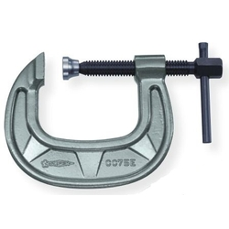
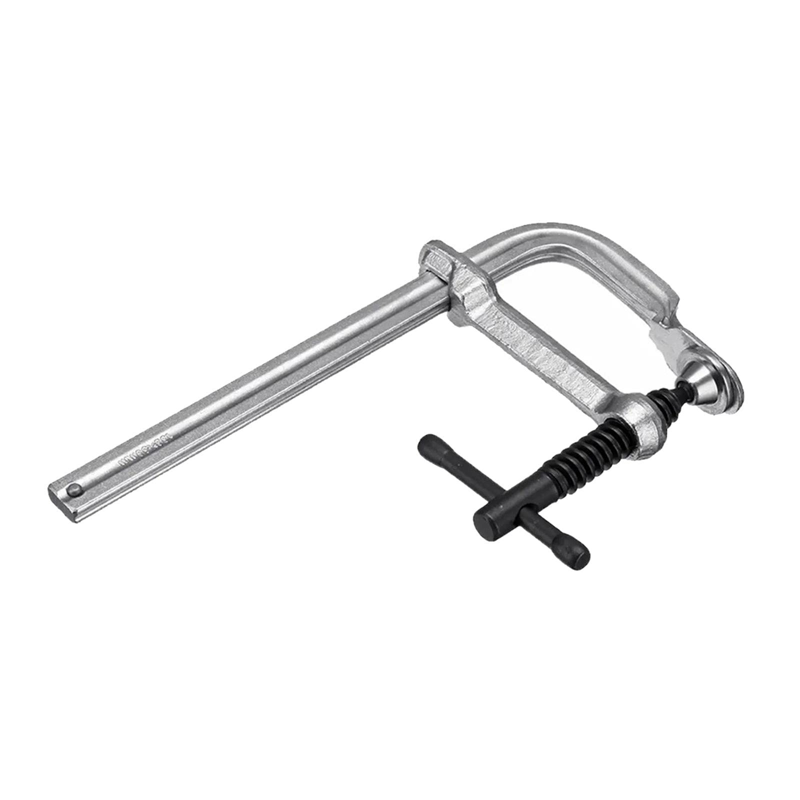
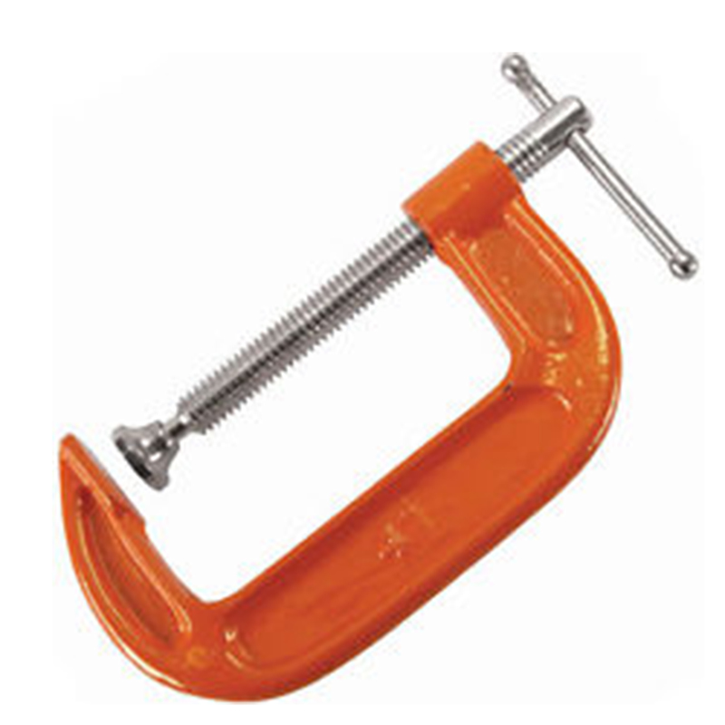
5. ClampTool แคลมป์ (C,F,G แคลมป์) เป็นอุปกรณ์ที่ใช้สําหรับช่วยในการจับยึดชิ้นงานมีขนาด ต่างกันไป ระยะตั้งแต่ 3 นิ้วจนมากกว่า 12 นิ้ว งานไม้มักใช้แคลมป์มาเป็นตัวช่วยยึดในระหว่างการตั้งเครื่อง การตั้งรั้ว การเข้ามุม ฯลฯ เป็นต้น
การบํารุงรักษาหน้าสัมผัสจับงานให้เรียบอยู่เสมอ เกลียวทาจารบีเสมอ อย่าใช้แรงอัดมากเกินไป อาจทําให้หักได้ไม่ใช้รองรับในการทุบเหล็กหรือตะปูต้องคอยทําความสะอาด และหยอดน้ำมันกันเสนิมอยู่เสมอ

Slide 26
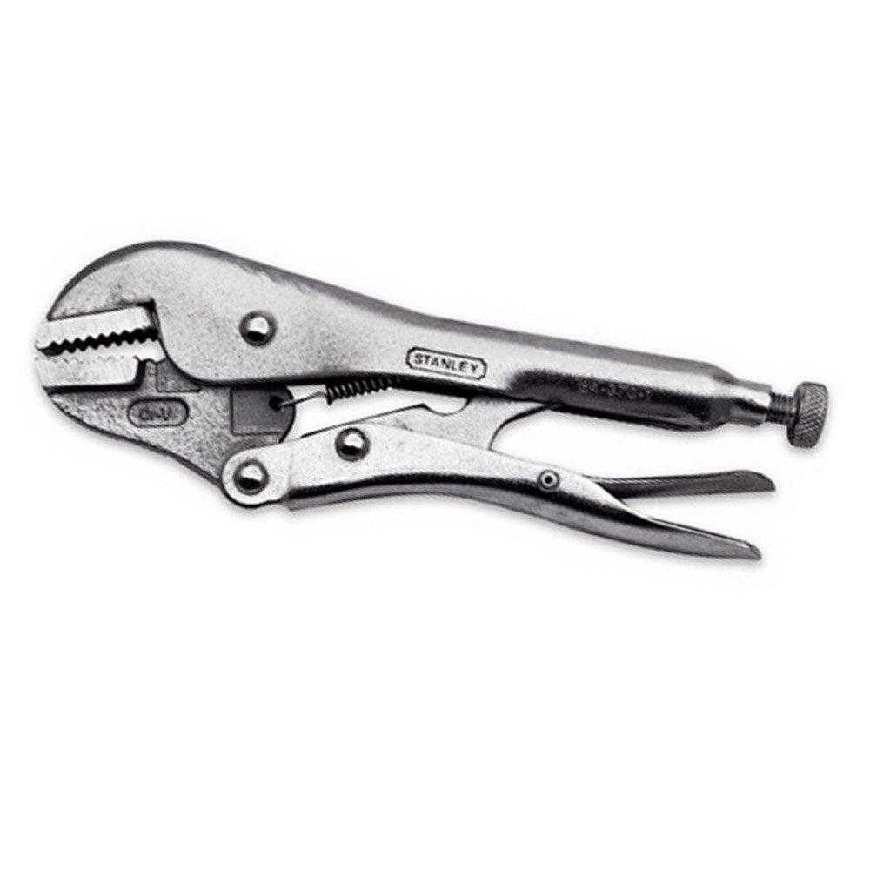
6. คีมล็อค เครื่องมือที่ช่างจะขาดเสียมิได้คือ คีม กุญแจเลื่อน ปากกา (หนีบจับวัตถุ) และคีมตัด จึง เห็นได้ชัดว่าคีมล็อคเป็นเครื่องมืออเนกประสงค์ที่รวมเอาจุดเด่นของเครื่องมือทั้งสี่มารวมเข้าไว้ด้วยกัน คีมล็อค จะให้แรงบีบกว่าหนึ่งตันในอุ้งมือของผู้ใช้ทั้งยังสามารถปรับระยะให้บีบวัตถุใด ๆ ตั้งแต่เล็กจิ๋วเรื่อยขึ้นไปถึง ขนาด 1 ½ นิ้ว ฟันหยักและแรงบีบมหาศาลช่วยให้คีมล็อคสามารถจับวัตถุที่มีพื้นผิวไม่สม่ำเสมอหรือหัวน็อตที่ เยินสิ้นสภาพไปแล้ว กลไกล็อคจะช่วยให้ฟันหยักบีบวัตถุทิ้งคาไว้ได้โดยผู้ใช้ปล่อยมือไปทํางานอย่างอื่นได้แรง กดบนด้ามจะส่งแรงบีบ เพิ่มไปหลายเท่าบนฟันหยัก

Slide 27
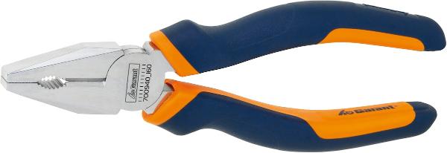
7. คีมจับ
การบํารุงรักษา ใช้คีมให้เหมาะกับงาน ก่อนใช้ตรวจฉนวนหุ้มให้เรียบร้อย ถ้าชํารุดห้ามใช้ ไม่ใช้คีมขันสกรู หรือเกลียว เพราะอาจให้ปากคีมเสียหายไม่ควรใช้คีมแทนค้อนเมื่อเลิกใช้ควรทําความสะอาด เก็บเข้าที่ให้เรียบร้อย หยอดน้ำมันเสมอ

Slide 28
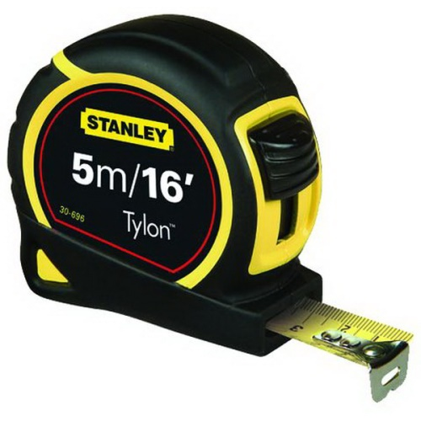
8. ตลับเมตร เครื่องมือใช้ในการวัดบ่งชี้บอกระยะหรือขนาดในการกําหนดตําแหน่ง ตรวจสอบระยะ หรือขนาดความกว้าง ความยาว ความสูงหรือความหนาของวัสดุชิ้นงาน ที่ตัวเครื่องมือวัดมีหน่วยมาตรฐาน การวัดมีหน่วยเป็นนิ้ว ฟุตและหน่วยเมตริกกํากับไว้ในเครื่องมือวัดชนิดเดียวกันเพื่อสะดวกในการใช้งาน

Slide 29
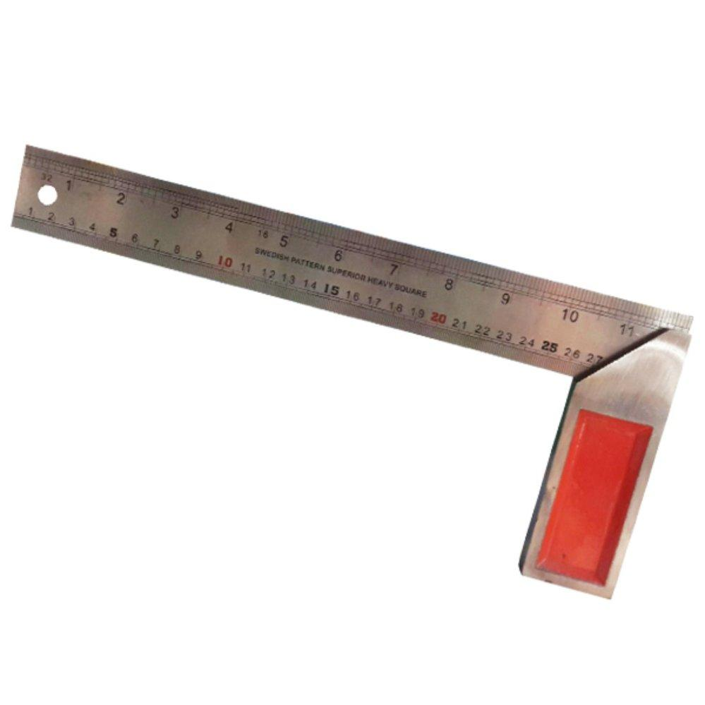
9. ฉากเหล็ก ใช้วัดขีดมุมฉาก ให้วางฉากลงบนไม้โดยให้ขอบแนบสนิทกับผิวไม้ด้านเรียบ แล้วจึงขีดเส้นฉากตามต้องการบนอีกด้านหนึ่งใช้ตรวจฉากของการเข้าไม้ โดยจับให้ฉากเข้ากับบริเวณที่เข้าไม้ ถ้าชนกัน แนบสนิท แสดงว่า การเข้าไม้ได้ฉากตามต้องการ

Slide 30
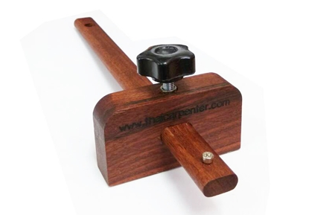
10. ขอขีดไม้ ใช้ขีดทําแนวเพื่อการเลื่อย ผ่า หรือทํารูเดือย ประกอบด้วยส่วนหัวและแขนยึดกันแน่น ด้วยสลักหรือลิ่ม ปลายของแขนข้างหนึ่งจะมีเข็มปลายแหลมลายสลักหรือลิ่มออกแล้ววัดระยะห่างจากปลาย เข็มกับด้ามของหัวที่อยู่ทางปลายเข็มให้ได้ขนาดตามต้องการแล้วล็อกให้แน่น จับขอขีดด้ามที่มีเข็มให้แนบสนิท กับไม้และกดดันไปข้างหน้าโดยให้ปลายเข็มขีดผิวไม้ตลอดเวลา

Slide 31
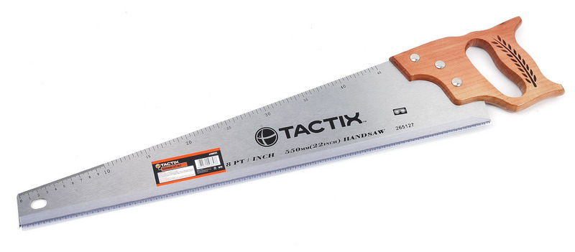
11. เลื่อยลันดา เป็นเลื่อยที่มีมือจับตอนโคนของใบเลื่อย สําหรับชนิดฟันเลื่อยที่ใช้ตัด โดยเฉพาะชนิด ของฟันเลื่อยที่ใช้ซอย ทํามาจากเหล็กสปริง แผ่นบางปลายเรียว โคนใบเรื่อยใหญ่มีมือจับยึดแน่น

Slide 32
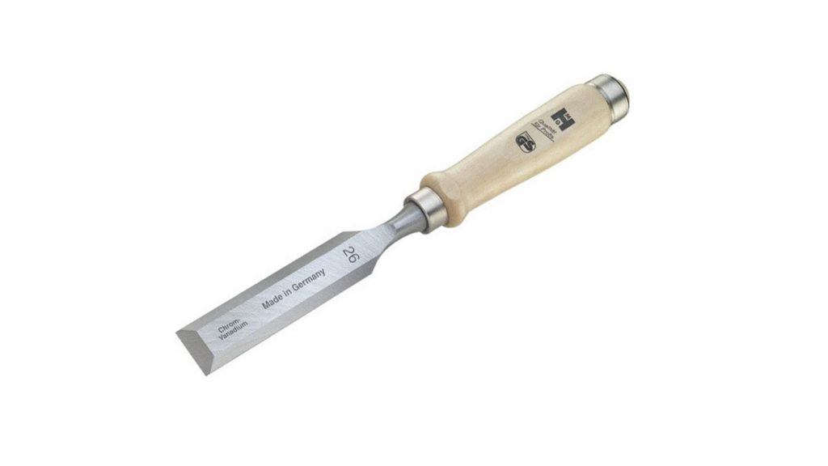
12. สิ่วปากบางหรือสิ่วแต่งใช้แต่ง ขูดผิวไม้หรือปากไม้ให้เรียบสิ่วประกอบด้วยใบและด้าม ส่วนใบ เป็นเหล็กกล้า แบนและบางแต่มีความคมมากใช้มือข้างหนึ่งจับด้ามสิ่ว ทําหน้าที่นําสิ่วไปข้างหน้า อีกมือหนึ่งจับ ตอนปากกลิ่วเพื่อบังคับทิศทางของสิ่วไม่เฉออกจากแนวที่ต้องการ

Slide 33
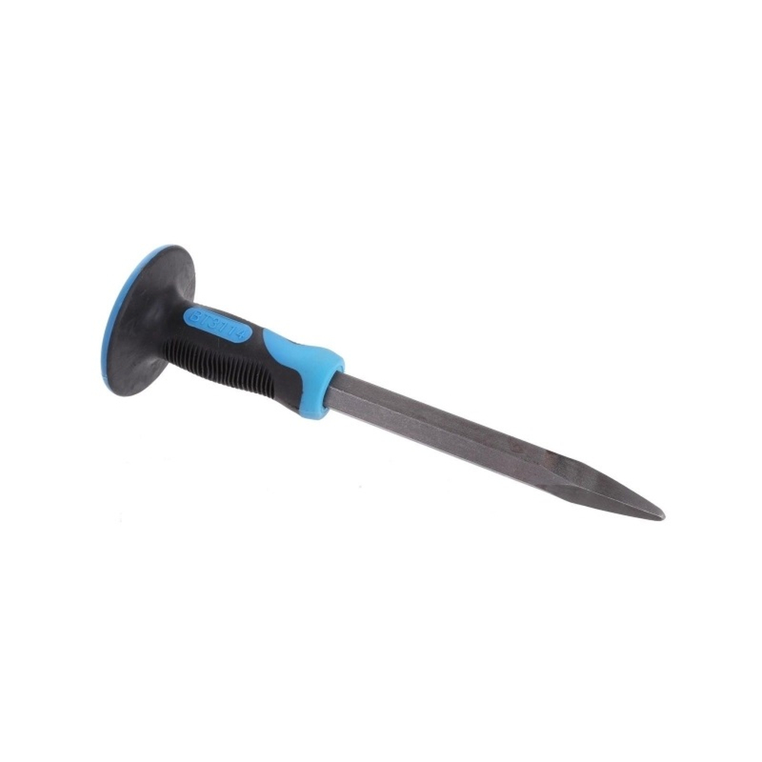
13. สิ่วเจาะ ใช้เจาะช่องรูเดือย ตัวสิ่วมีความหนาแต่ความกว้างและความคมน้อยกว่าสิ่วปากบางจึง ต้องใช้ค้อนไม้ช่วยใช้มือข้างหนึ่งจับด้ามมืออีกข้องหนึ่งจับคอนไม้ค่อยๆตอกให้สิ่วกินเนื้อไม้ทีละน้อยจนใกล้กับความลึก ที่ต้องการแล้วแต่งร่องหรือรูอีกครั้งให้เรียบร้อย

Slide 34
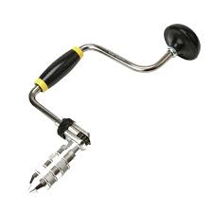
14. สว่านข้อเสือ ใช้สําหรับเจาะรูเพื่อใส่น็อต สกรูโดยประกอบกับดอกสว่านดอกสว่านมีหลายขนาด และหลายลักษณะ ส่วนเกลียวจะมีหลายลักษณะใช้ในงานที่แตกต่างกันสอดก้านดอกสว่านลงแล้วหมุนให้บีบ ดอกสว่านให้แน่นใช้มือหนึ่งจับแล้วจ่อดอกสว่านลงบนตําแหน่งที่ต้องการแล้วจึงหมุนดอกสว่าน จะกินเนื้อไม้

Slide 35
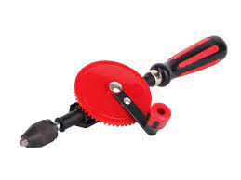
15. สว่านเฟือง ใช้สําหรับเจาะรูเพื่อใส่น็อตสกรูโดยประกอบกับดอกสว่าน ดอกสว่านมีหลายขนาด ดอกสว่านลงบนตําแหน่งที่ต้องการแล้วกดมือที่จับและหมุนมือดอกสว่านจะกินเนื้อไม้ตามต้องการ

Slide 36
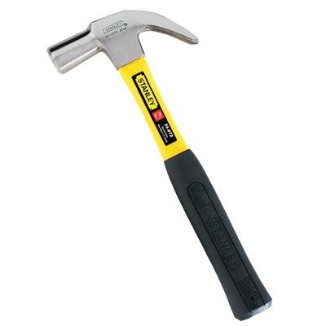
16. ค้อนหงอน เครื่องมือสําหรับตอกหรือทุบบนวัตถุอื่น สําหรับการใช้งาน เช่น การตอกตะปูการจัด ชิ้นส่วนให้เข้ารูป และการทุบทลายวัตถุค้อนอาจได้รับการออกแบบมาให้ใช้งานเฉพาะทาง แต่มีโครงสร้าง พื้นฐาน ที่เหมือนกันคือด้ามจับและหัวค้อน ซึ่งน้ำหนักจะค่อนไปทางหัวค้อนมากกว่า แรงที่กระทบเป้าหมายจะ มากเท่าใด ขึ้นอยู่กับมวลของค้อนและความเร่งของการตอก

Slide 37
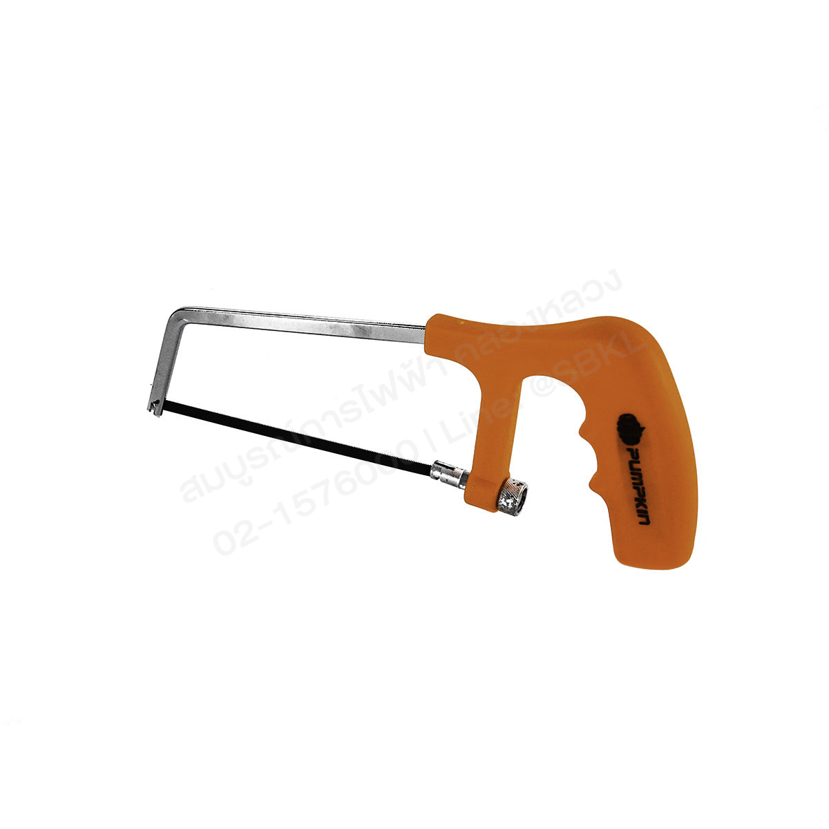
16.เลื่อยฉลุ คือเลื่อยอกขนาดเล็ก หน้าที่การทํางานเช่นเดียวกับเลื่อยอกแต่โครงเป็นโลหะใบเลื่อยเล็กใช้งานไม่ได้กว้างเท่าเลื่อยอกใส่ใบเลื่อยเข้ากับโครงเลื่อยโดยให้ฟันของเลื่อยออกด้านหน้า และคมของใบเลื่อยพุ่งลงข้างล่างหมุนปรับใบเลื่อยให้ตึง (อย่าให้ตึงหรือหย่อนเกินไปจะทําให้ขาดง่าย) ขณะเลื่อยตัดงานควร บังคับโครงใบเลื่อย ให้ตรง และเคลื่อนไหวช้า

Slide 38
เรื่องที่ 5 การฝึกฝีมืองานไม้เบื้องต้น
การเข้าเดือยไม้แบบต่าง ๆ การเลือกวิธีการเข้าไม้เข้าเดือยให้เหมาะสมกับชิ้นงาน วิธีการแต่งเดือย รูเดือย และการแก้ไขการเข้าไม้และฝึกปฏิบัติวิธีการทํางานไม้รูปแบบต่าง ๆ ได้แก่ ฝึกปฏิบัติงานการไสไม้ การผ่าเดือย การตัดไม้การเจาะรูเดือย การบากไม้การเพลาะไม้ การปรับแต่งไม้ให้ให้เหมาะสมกับชิ้นงานได้ ตามแบบที่กําหนด
การเข้าไม้คือ การนําไม้ตั้งแต่ 2 แผ่น หรือ 2 ท่อนขึ้นไปมาบากรับ แล้วประกอบเข้าด้วยกัน ซึ่งเมื่อ ประกอบกันแล้วต้องแข็งแรงเป็นชิ้นเดียวกัน โดยยึดไม้นั้นให้แน่นอยู่ในรูปแบบที่ต้องการด้วยการตอกตะปู , ตอกอัดด้วยลูกสลักไม้ ,การใช้สลักเกลียว (ในกรณีที่การเข้าไม้มีสเกลขนาดใหญ่) หรือ การเข้าเดือยอัดกาว (ในกรณีที่ต้องการความปราณีตของรอยต่อ) เป็นต้น

Slide 39
การเข้าไม้ มี 4 ประเภท
1. การต่อทาบไม้ตามยาว (Splicing Wood Joint) มีรูปแบบ ดังนี้
- การต่อทาบ (Lab Wood Joint)
- การต่อทาบแบบล็อคประสาน (Squared Splice Wood Joint)
- การต่อทาบแบบบังใบ (Half Lap Wood Joint)
- การต่อทาบแบบเฉียง (Scarf Wood Joint)
- การต่อทาบแบบปากฉลาม (Finger Wood Joint)
- การต่อทาบแบบดาม (Splice Wood Joint)

Slide 40
2. การเข้าไม้แบบมุม 90 องศา (90 Degree Wood Joint) มีรูปแบบ ดังนี้
- การเข้าไม้แบบบังใบ (Rabbet Wood Joint)
- การเข้าไม้แบบบากร่อง (Dado Wood Joint)
- การเข้าไม้แบบบังใบ และบากร่อง (Dado and Rabbet Wood Joint)
- การเข้าไม้แบบบากร่องหางเหยี่ยว (Dovetail Wood)

Slide 41
3. การเข้าไม้แบบมุม 45 องศา (45Degree Wood Joint) มีรูปแบบ ดังนี้
- การเข้าไม้แบบเรียบ (Mitred Butt Wood Joint)
- การเข้าไม้แบบบ่ารับ (Notched Wood Joint)
- การเข้าไม้แบบเข้าลิ้น (Tongue and Groove Wood Joint)
- การเข้าไม้แบบเซาะร่อง (Groove Wood Joint)
- การเข้าไม้แบบสอดลิ้น (Splined Wood Joint) การเพลาะไม้(Widening Wood Joint)

Slide 42
4. การเพลาะไม้ คือ การนําแผ่นไม้มาเรียงแล้วต่อประกบเข้าหากันด้วยวิธีต่าง ๆ เพื่อเพิ่มความกว้าง ของขนาดไม้ให้ได้ตามที่ต้องการ เพราะไม้ที่มีขนาดใหญ่ ๆ นั้นในปัจจุบันค่อนข้างหายาก จึงต้องใช้เทคนิคนี้ในการเพิ่มความ กว้างของไม้โดยแบ่งรูปแบบการเพลาะไม้ได้ดังนี้
- การเพลาะไม้ด้วยการใช้กาว (Glued and Rubbed Joint)
- การเพลาะไม้ด้วยการใช้กาวร่วมกับเดือยไม้(Glued and Dowelled Joint)
- การเพลาะไม้ด้วยการใช้กาวร่วมกับการบังใบ (Glued and Rebated Joint)
- การเพลาะไม้ด้วยการใช้กาวร่วมกับรางลิ้น (Glued and Tongued or Grooved Joint)
- การเพลาะไม้ด้วยการใช้กาวร่วมกับการสอดลิ้น (Glued and Tongued or Feathered Joint)
- การเพลาะไม้ด้วยการใช้กาวร่วมกับตะปูเกลียว (Glued and Wood Screws)
- การเพลาะไม้ด้วยการใช้กาวร่วมกับตะปู(Glued and Nail)

Slide 43
กลุ่มวิชาก่อสร้างทั่วไป : การต่อท่อประปาภายในอาคาร

